Slide 1
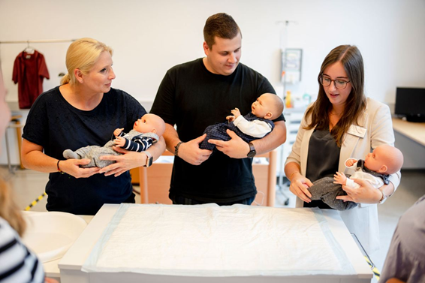
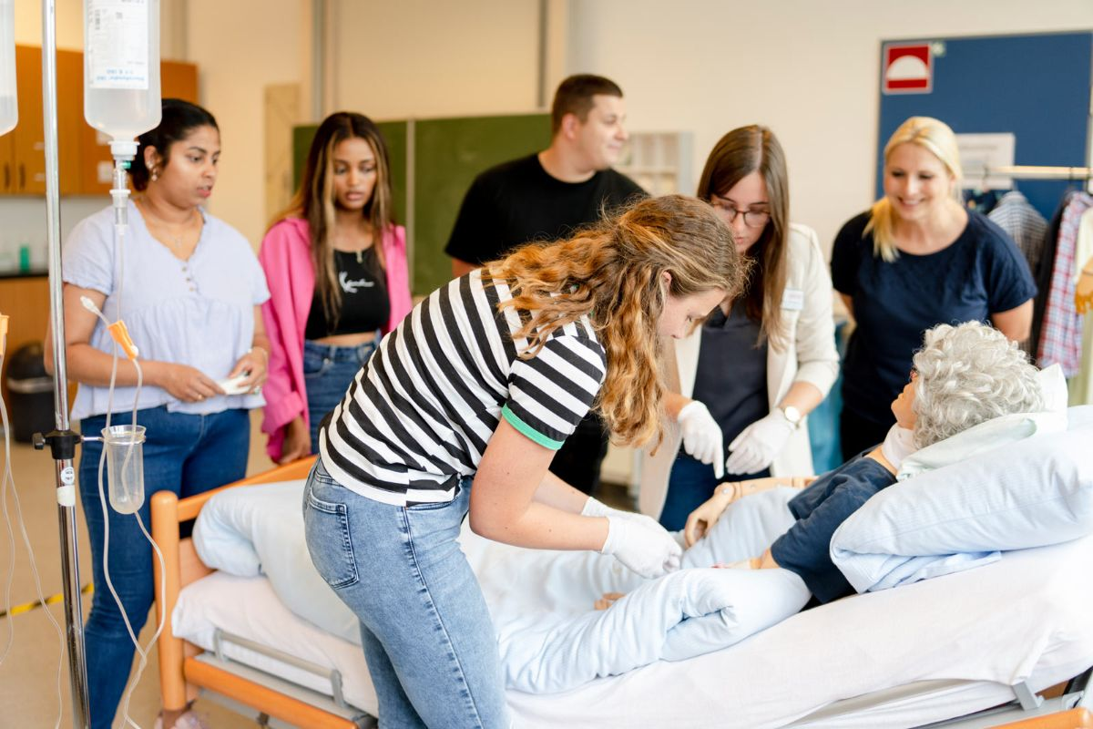
Die Generalistische Ausbildung…
Schwerpunkt Pflegefachkraftausbildung
… erste Erfahrungen und Meinungen

Slide 2
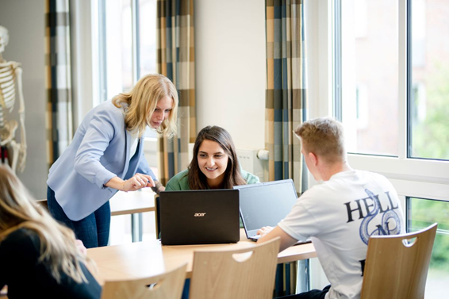
… der heutige Nachmittag
- Ankommen und Begrüßung
- Die Ist-Situation (Darstellung, Diskussion und Austausch)
- Aktuelle Entwicklungen inkl. Bewerbersituation
- Erwartungen und zukünftige Kooperation

Slide 3

… Kurzvorstellung

Slide 4
Die Ist-Situation die generalistische Ausbildung
Gesetzl. Grundlagen:
- Pflegeberufegesetz (PflBG)
- Pflegeberufe-Ausbildungs- und -Prüfungsverordnung (PflAPrV)
- Pflegeberufe-Ausbildungsfinanzierungsverordnung (PflAFinV)
Ziel sollte sein, die Ausbildung insges. attraktiver zu machen.
Sie sollte es ermöglichen, dass alle Auszubildenden, nach dem Abschluss als Pflegefachfrau oder Pflegefachmann, in allen Versorgungsbereichen der Pflege arbeiten und alle Altersgruppen pflegen können.

Slide 5
Die Ist-Situation die generalistische Ausbildung
Sie sollte zu einer Verbesserung der Ausbildungs- und Arbeitsbedingungen in der Pflege beitragen.
Hierzu zählen:
Professionalisierung:
Es gibt erstmals bestimmte berufliche Tätigkeiten, die nur den Pflegefachkräften vorbehalten sind (Vorbehaltene Tätigkeiten, §4 PflBG).
Akademisierung:
Es ist auch eine Ausbildung an einer Hochschule mit Bachelor-Niveau möglich.
Anerkennung:
Der neue Abschluss zur generalistischen Pflegefachkraft wird EU-weit anerkannt.

Slide 6
Die Ist-Situation die generalistische Ausbildung
Seit Einführung sind bei uns:
12 Kurse am Standort Rheine
4 Kurse am Standort Emsdetten
8 Kurse am Standort Ibbenbüren
mit jeweils bis zu 28 Auszubildenden als PFK gestartet
(zuzüglich Januar 41 Auszubildende von der Esta-Schule ab Januar 24 in Emsdetten und Rheine)
Davon haben bisher 5 Kurse haben das Examen durchlaufen
(Hinweis: - gestartet unter Coronabedingungen
- gestiegene Anforderungen/Rahmenbedingungen von Prüfungen)

Slide 7
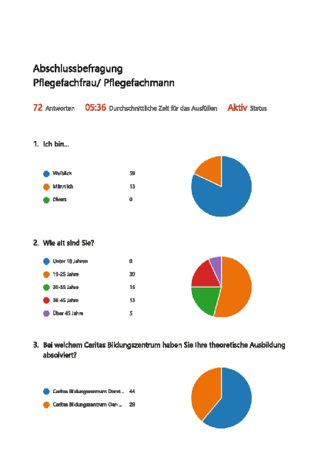
Die Ist-Situation die generalistische Ausbildung
Bewerberzahlen (siehe auch Folie 6)
Fluktuation und Abbrüche während der Ausbildung
Wechsel in andere Settings…
Abbrüche in Ibbenbüren: 2022: 24 PFK, 2023: 13 PFK + 10 PFA
  in Rheine: 2022: 16 PFK, 2023: 15 PFK + 4PFA
  in Emsdetten: 2022: 3 PFK, 2023: 14 PFK + 3 PFA
  (Abbrüche überwiegend im ersten AD – danach nur noch vereinzelt)

Slide 8
Die Ist-Situation die generalistische Ausbildung
Ergebnisse von Prüfungen (nicht bestanden)
Ibbenbüren: PFK 22: 1 Auszubildende / Kurs 23: 4 Auszubildende / PFA 13: 0 Auszubildende
Rheine: PFK: K. 75: 2 Auszubildende / K. 77: 0 Auszubildende / K. 78: 0 Auszubildende / PFA : 1 Auszubildende
Emsdetten K. E 6: 0 Auszubildende /
Vermittlung:
Rheine/Emsdetten: K 75: 100% / K 77: 95% / K 78: 100% / E 6: 100 %
Ibbenbüren: K 22: 100% / K 23: 100% / PFA K12: 100%, PFA K13: 100%
Abwanderung nach der Ausbildung in Setting -Krankenhaus:
K 75: 3 TN. / K 77: 1 TN / K 78: 4 TN / E 6 : 3 TN. / PFA: 1 TN.
K 22: 1 TN. / K 23: 1 TN. / PFA K 13 6 TN.
Abfrageergebnisse nach der Ausbildung an unseren Pflegeschulen Siehe Befragung Do/OE
https://forms.office.com/Pages/AnalysisPage.aspx?AnalyzerToken=1lZslx4p4jo6s5WpIMKQPAYpGQNkD9lD&id=DQSIkWdsW0yxEjajBLZtrQAAAAAAAAAAAAO__SmH6a9UOE45OThZSEo3TEQ0TTVFMVIzUkRFSEhGVC4u

Slide 9
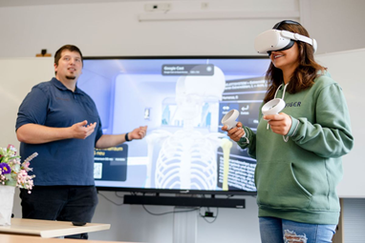
Aktuelle Entwicklungen inkl. Bewerbersituation
Der neue Rahmenausbildungsplan
PFA-Ausbildung und Externenprüfung
bundeseinheitliche (2-jährige) Assistenzausbildung?
die Bewerber-/ Bewerbungssituation
Angebote Kenntnisprüfungen (KPL) , Anpassungslehrgänge (APL) seit 2020 in Rheine (teilweise - Kooperation mit Vermittlungsagenturen)
KPL : 60 Teilnehmende
Generalistik KPL: 24 Teilnehmende
APL präsent: 47 Teilnehmende
APL online: 26 Teilnehmende
Franziskus : 3 Kurse mit insgesamt 41 Teilnehmenden

Slide 10
Erwartungen und zukünftige Kooperation
(ein Austausch)
Akquise
Bewerbung
Begrüßung
Kursverlauf (Kursverlaufsplan)
Externe Einsätze
Probezeit
Praxisbesuche
Zwischenprüfung
Abbrüche
Examensvorbereitung
Examen/ Examensfeier
Vernetzung/Kooperation
Wünsche an Fort- und Weiterbildung

Slide 11

„Die Lösung ist immer einfach, man muss sie nur finden.“
Alexander Solschenizyn (*1918), russ. Schriftsteller
Vielen Dank für Ihre Rückmeldungen.
Wir freuen uns auf unsere Zusammenarbeit.
Kommen Sie gut und sicher nach Hause.

